Slide 1

Review Beberapa Block Cipher dan Stream Cipher
Bahan kuliah IF4020 Kriptografi
Oleh: Dr. Rinaldi Munir
Program Studi Informatika
Sekolah Teknik Elektro dan Informatika
ITB

Slide 2
Pengantar
Block cipher yang dipelajari di dalam kuliah ini:
1. DES
2. 3DES
3. GOST
4. RC5
6. AES

Slide 3
Block cipher lainnya (tidak diajarkan, dapat dibaca dari berbagai sumber):
1. Blowfish 9. SAFER
2. IDEA 10. Twofish
3. LOKI 12. Serpent
4. RC2 13. RC6
5. FEAL 14. MARS
6. Lucifer 15. Camellia
7. CAST 16. 3-WAY
8. CRAB 17. MMB, SkipJack, dll

Slide 4
Stream cipher yang diberikan di dalam kuliah:
1. RC4
2. A5
Stream cipher lainnya (tidak diajarkan, dapat dibaca di berbagai sumber):
1. A2
2. SEAL
3. WAKE
4. Crypt(1)
5. Cellular Automaton

Slide 5
Data Encryption Standard
(DES)

Slide 6
Tinjauan Umum DES
Dikembangkan di IBM pada tahun 1972.
Berdasarkan pada algoritma Lucifer yang dibuat oleh Horst Feistel.
Disetujui oleh National Bureau of Standard (NBS) setelah penilaian kekuatannya oleh National Security Agency (NSA) Amerika Serikat.

Slide 7
DES adalah standard, sedangkan algoritmanya adalah DEA (Data EncryptionAlgorithm). Kedua nama ini sering dikacaukan.
DES termasuk ke dalam algoritma kriptografi kunci-simetri dan tergolong jenis cipher blok.
DES beroperasi pada ukuran blok 64 bit.
Panjang kunci ekternal = 64 bit (sesuai ukuran blok), tetapi hanya 56 bit yang dipakai (8 bit paritas tidak digunakan)

Slide 8
Setiap blok (plainteks atau cipherteks) dienkripsi dalam 16 putaran.
Setiap putaran menggunakan kunci internal berbeda.
Kunci internal (56-bit) dibangkitkan dari kunci eksternal
Setiap blok mengalami permutasi awal (IP), 16 putaran enciphering, dan inversi permutasi awal (IP⁻¹). (lihat Gambar 1)

Slide 9
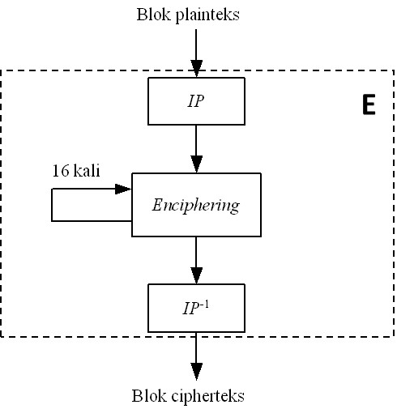
Gambar 1 Skema global algoritma DES

Slide 10
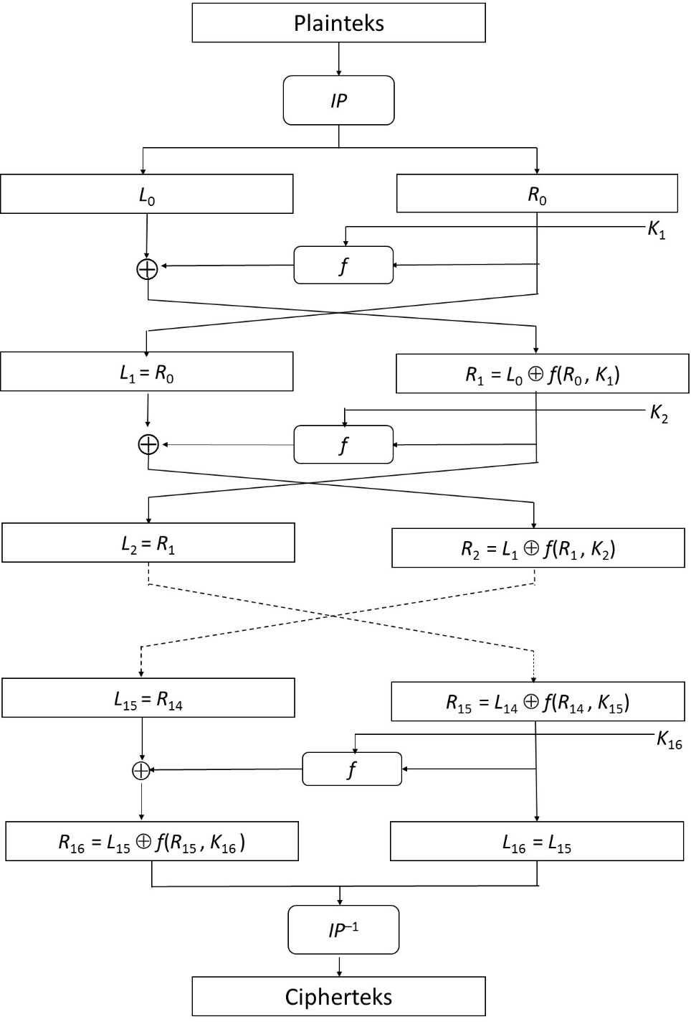
Gambar 2. Algoritma Enkripsi dengan DES

Slide 11
Pembangkitan Kunci Internal
Kunci internal = kunci setiap putaran
Ada 16 putaran, jadi ada 16 kunci internal: K₁, K₂, …, K₁₆
Dibangkitkan dari kunci eksternal (64 bit) yang diberikan oleh pengguna.
Gambar 3 memperlihatkan proses pembangkitan kunci internal.

Slide 12
Gambar 3. Pembangkitan kunci internal

Slide 15
Jadi, K_{i} merupakan penggabungan bit-bit C_{i} pada posisi:
14, 17, 11, 24, 1, 5, 3, 28, 15, 6, 21, 10
23, 19, 12, 4, 26, 8, 16, 7, 27, 20, 13, 2
dengan bit-bit D_{i} pada posisi:
41, 52, 31, 37, 47, 55, 30, 40, 51, 45, 33, 48
44, 49, 39, 56, 34, 53, 46, 42, 50, 36, 29, 32
Setiap kunci internal K_{i} mempunyai panjang 48 bit.

Slide 16
Permutasi Awal
Tujuan: mengacak plainteks sehingga urutan bit-bit di dalamnya berubah.
Matriks permutasi awal (IP):

Slide 17
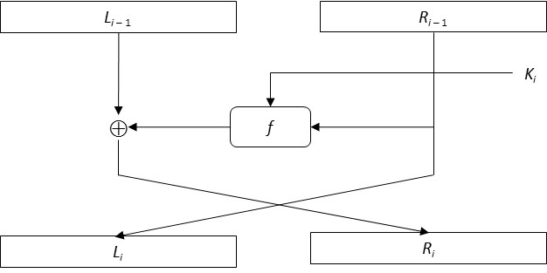
Enciphering
Setiap blok plainteks mengalami 16 kali putaran enciphering .
Setiap putaran enciphering merupakan jaringan Feistel:
L_{i} = R_{i – 1}
R_{i} = L_{i – 1} ⊕ f(R_{i – 1}, K_{i})
Gambar 4. Satu putaran enciphering

Slide 18
Gambar 5. Diagram komputasi fungsi f:

Slide 19
E adalah fungsi ekspansi yang memperluas blok R_{i – 1} 32-bit menjadi blok 48 bit.
Fungsi ekspansi direalisasikan dengan matriks permutasi ekspansi:

Slide 20
Hasil ekpansi, yaitu E(R_{i – 1}) di-XOR-kan dengan K_{i} menghasilkan vektor A 48-bit:
E(R_{i – 1}) ⊕ K_{i} = A
Vektor A dikelompokkan menjadi 8 kelompok, masing-masing 6 bit, dan menjadi masukan bagi proses substitusi.
Ada 8 matriks substitusi, masing-masing dinyatakan dengan kotak-S.
Kotak –S menerima masukan 6 bit dan memebrikan keluaran 4 bit.

Slide 23
Keluaran proses substitusi adalah vektor B yang panjangnya 48 bit.
Vektor B menjadi masukan untuk proses permutasi.
Tujuan permutasi adalah untuk mengacak hasil proses substitusi kotak-S.
Permutasi dilakukan dengan menggunakan matriks permutasi P (P-box) sbb:

Slide 24
P(B) merupakan keluaran dari fungsi f.
Bit-bit P(B) di-XOR-kan dengan L_{i –} ₁ menghasilkan R_{i}:
R_{i} = L_{i – 1} ⊕ P(B)
Jadi, keluaran dari putaran ke-i adalah
(L_{i}, R_{i}) = (R_{i – 1} , L_{i – 1} ⊕ P(B))

Slide 25
Inversi Permutasi (IP⁻¹)
Permutasi terakhir dilakukan setelah 16 kali putaran terhadap gabungan blok kiri dan blok kanan.
Permutasi menggunakan matriks permutasi awal balikan (IP⁻¹ ) sbb:

Slide 26
Dekripsi
Dekripsi terhadap cipherteks merupakan kebalikan dari proses enkripsi.
DES menggunakan algoritma yang sama untuk proses enkripsi dan dekripsi.
Pada proses dekripsi urutan kunci yang digunakan adalah K₁₆, K₁₅, …, K₁.
Untuk tiap putaran 16, 15, …, 1, luaran pada setiap putaran deciphering adalah
R_{i – 1} = L_{i}
L_{i – 1} = R_{i} ⊕ f(R_{i – 1}, K_{i}) = R_{i} ⊕ f(L_{i}, K_{i})

Slide 27
Mode DES
DES dapat dioperasikan dengan mode ECB, CBC, OFB, dan CFB.
Namun karena kesederhanaannya, mode ECB lebih sering digunakan pada paket komersil.

Slide 28
Implementasi DES
DES sudah diimplementasikan dalam bentuk perangkat keras.
Dalam bentuk perangkat keras, DES diimplementasikan di dalam chip. Setiap detik chip ini dapat mengenkripsikan 16,8 juta blok (atau 1 gigabit per detik).
Implementasi DES ke dalam perangkat lunak dapat melakukan enkripsi 32.000 blok per detik (pada komputer mainframe IBM 3090).

Slide 29
Keamanan DES
Keamanan DES ditentukan oleh kunci.
Panjang kunci eksternal DES hanya 64 bit, tetapi yang dipakai hanya 56 bit.
Pada rancangan awal, panjang kunci yang diusulkan IBM adalah 128 bit, tetapi atas permintaan NSA, panjang kunci diperkecil menjadi 56 bit.
Tetapi, dengan panjang kunci 56 bit akan terdapat 2⁵⁶ atau 72.057.594.037.927.936 kemungkinan kunci.
Jika serangan exhaustive key search dengan menggunakan prosesor paralel, maka dalam satu detik dapat dikerjakan satu juta serangan. Jadi seluruhnya diperlukan 1142 tahun untuk menemukan kunci yang benar.

Slide 30
Dikutip dari Wiki:
In 1997, RSA Security sponsored a series of contests, offering a $10,000 prize to the first team that broke a message encrypted with DES for the contest.
That contest was won by the DESCHALL Project, led by Rocke Verser, Matt Curtin, and Justin Dolske, using idle cycles of thousands of computers across the Internet.

Slide 31
Tahun 1998, Electronic Frontier Foundation (EFE) merancang dan membuat perangkat keras khusus untuk menemukan kunci DES secara exhaustive search key dengan biaya $250.000 dan diharapkan dapat menemukan kunci selama 5 hari.
Tahun 1999, kombinasi perangkat keras EFE dengan kolaborasi internet yang melibatkan lebih dari 100.000 komputer dapat menemukan kunci DES kurang dari 1 hari.

Slide 32
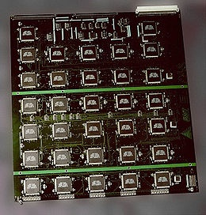
The EFF's US$250,000 DES cracking machine contained 1,856
custom chips and could brute force a DES key in a matter of days
— the photo shows a DES Cracker circuit board fitted with several
Deep Crack chips (Sumber Wikipedia).

Slide 33
Their motivation was to show that DES was breakable in practice as well as in theory: "There are many people who will not believe a truth until they can see it with their own eyes. Showing them a physical machine that can crack DES in a few days is the only way to convince some people that they really cannot trust their security to DES."
The machine brute-forced a key in a little more than 2 days search.

Slide 34
Pengisian kotak-S DES masih menjadi misteri.
Delapan putaran sudah cukup untuk membuat cipherteks sebagai fungsi acak dari setiap bit plainteks dan setiap bit cipherteks.
Dari penelitian, DES dengan jumlah putaran yang kurang dari 16 ternyata dapat dipecahkan dengan known-plaintext attack.

Slide 35
GOST

Slide 36
Tinjauan Umum GOST
GOST = Gosudarstvenny Standard, artinya standard pemerintah,
Merupakan algoritma enkripsi dari negara Uni Soviet dahulu
Dikembangkan pada tahun 1970.
Dibuat oleh Soviet sebagai alternatif terhadap algoritma enkripsi standard Amerika Serikat, DES.
GOST secara struktural mirip dengan DES

Slide 37
Ukuran blok pesan = 64 bit
Panjang kunci = 256 bit
Jumlah putaran = 32 putaran
Setiap putaran menggunakan kunci internal.
Kunci internal sebenarnya hanya ada 8 buah, K₁ sampai K₈,
Karena ada 32 putaran, maka 8 buah kunci internal ini dijadwalkan penggunaannya.

Slide 39
Pembangkitan kunci internal sangat sederhana.
Kunci eksternal yang panjangnya 256 bit dibagi ke dalam delapan bagian yang masing-masing panjangnya 32 bit.
Delapan bagian ini yang dinamakan K₁, K₂, …, K₈.

Slide 40
GOST menggunakan Jaringan Feistel
Satu putaran GOST:
L_{i} = R_{i – 1}
R_{i} = L_{i – 1} ⊕ f(R_{i – 1}, K_{i})
Fungsi f terdiri dari
- penjumlahan modulo 2³²
- substitusi
- pergeseran

Slide 41
Hasil penjumlahan R_{i–1} dengan kunci internal ke-i menghasilkan luaran yang panjangnya 32 bit.
Luaran ini dibagi mejadi 8 bagian yang masing-masing panjangnya 4 bit.
Setiap 4 bit masuk ke dalam kotak S untuk proses substitusi. Empat bit pertama masuk ke dalam kotak S pertama, 4 bit kedua masuk ke dalam kotak S kedua, demikian seterusnya.
Hasil substitusi setiap kotak S adalah 4 bit. GOST memiliki 8 buah kotak S, setiap kotak berisi 16 buah elemen nilai. Setiap kotak berisi permutasi angka 0 sampai 15.

Slide 43
Misalnya pada kotak S pertama, masukannya:
0000 (nilai desimal 0)
maka luarannya: nilai di dalam elemen ke-0:
4 atau 0100
Hasil substitusi dari semua kotak S ini digabung menjadi pesan 32-bit, kemudian pesan 32-bit ini digeser ke kiri sejauh 11 bit secara sirkuler.
Hasilnya kemudian di-XOR-kan dengan L_{i – 1} untuk kemudian memberikan bagian cipherteks kanan yang baru, R_{i}. Proses ini diulang sebanyak 32 kali.

Slide 44
Perbedaan GOST dengan DES:
Kunci DES 56 bit, sedangkan kunci GOST lebih panjang yaitu 256 bit. Ini menyebabkan exhaustive key search terhadap GOST lebih sukar dibandingkan dengan DES.
Jumlah putaran DES 16 kali, sedangkan GOST lebih banyak yaitu 32 kali sehingga membuat kriptanalisis menjadi sangat sulit
Kotak S di dalam DES menerima masukan 6 bit dan luaran 4 bit (berukuran 6 × 4), sedangkan kotak S di dalam GOST menerima masukan 4 bit dan luaran 4 bit (berukuran 4 × 4)
Pembangkitan kunci internal DES rumit, sedangkan di dalam GOST pembangkitan kunci internalnya sederhana
DES mempunyai permutasi yang tidak teratur, sedangkan GOST hanya menggunakan pergeseran 11-bit secara sirkuler

Slide 45
GOST adalah cipher yang aman. Hal ini mungkin disebabkan jumlah putaran dan panjang kunci yang lebih banyak dari DES.
Belum ada publikasi kriptanalisis tentang GOST.

Slide 46
Triple DES

Slide 47
DES Berganda
Karena DES mempunyai potensi kelemahan pada brute force atack, maka dibuat varian dari DES.
Varian DES yang paling luas digunakan adalah DES berganda (multiple DES).
DES berganda adalah enkripsi berkali-kali dengan DES dan menggunakan kunci ganda.

Slide 48
Tinjau DES berganda:
1. Double DES
2. Triple DES

Slide 49
Double DES
Menggunakan 2 buah kunci eksternal, K₁ dan K₂.
Enkripsi: C = E_{K2}(E_{K1}(P))
Dekripsi: P = D_{K1}(D_{K2}(C))

Slide 50
Kelemahan Double DES: serangan meet-in-the-middle attack:
Dari pengamatan,
C = E_{K2}(E_{K1}(P))
maka
X = E_{K1}(P) = D_{K2}(C)
Misalkan kriptanalis memiliki potongan C dan P yang berkorepsonden.
Enkripsi P untuk semua kemungkinan nilai K1 (yaitu sebanyak 2⁵⁶ kemungkinan kunci). Hasilnya adalah semua nilai X
Simpan semua nilai X ini di dalam tabel

Slide 51
Berikutnya, dekripsi C dengan semua semua kemungkinan nilai K2 (yaitu sebanyak 2⁵⁶ kemungkinan kunci).
Bandingkan semua hasil dekripsi ini dengan elemen di dalam tabel tadi. Jika ada yang sama, maka dua buah kunci, K1 dan K2, telah ditemukan.
Tes kedua kunci ini dengan pasangan plainteks-cipherteks lain yang diketahui. Jika kedua kunci tersebut menghasilkan cipherteks atau plainteks yang benar, maka K1 dan K2 tersebut merupakan kunci yang benar

Slide 52
Triple DES (TDES)
Menggunakan DES tiga kali
Bertujuan untuk mencegah meet-in-the-middle attack.
Bentuk umum TDES (mode EEE):
Enkripsi: C = E_{K3}(E_{K2}(E_{K1} (P)))
Dekripsi: P = D_{K1}(D_{K2} (D_{K3} (C)))

Slide 53
Untuk menyederhanakan TDES, maka langkah di tengah diganti dengan D (mode EDE).
Ada dua versi TDES dengan mode EDE:
- Menggunakan 2 kunci
- Menggunaakn 3 kunci

Slide 54
Triple DES
Triple DES dengan 2 kunci

Slide 55
Triple DES dengan 3 kunci

Slide 56
RC5

Slide 57
RC5 dibuat oleh Ron Rovest dari Laboratorium RSA.
Tidak seperti algoritma cipher blok lainnya, RC5 mempunyai:
- ukuran blok yang variabel (32, 64, atau 128 bit)
- panjang kunci yang variabel (0 sampai 2040 bit)
- dan jumlah putaran yang variabel (0 sampai 255).

Slide 58
Pembentukan Kunci Internal
Kunci internal ada sebanyak 2r + 2 buah yang masing-masing disimpan di dalam elemen-elemen larik yang dilabeli sebagai S[0], S[1], …, S[t – 1] dengan t = 2r + 2.
Setiap elemen larik panjangnya satu word (1 word = w bit)

Slide 59
Mula-mula, semua byte dari kunci eksternal, K[0..b – 1], disalin ke dalam larik L yang berukuran c word, L[0.. c – 1]
lalu padding dengan sejumlah 0 jika perlu (padding terjadi jika b bukan kelipatan w).
Kemudian inisialisasi larik S sebagai berikut:
S[0] ← P_{w}
for i ← 1 to t - 1 do
S[i] ← S[i – 1] + Q_{w}
endfor

Slide 62
Enkripsi
Tinjau RC5 dengan ukuran blok 64 bit dan jumlah putaran r.
Enkripsi menggunakan kunci internal S₀, S₁, …, S_{2r + 2} yang masing-masing panjangnya 32-bit.
Dua kunci internal digunakan untuk setiap putaran i = 1, 2, .. r dan dua buah kunci internal tambahan sebelum putaran pertama jadi seluruhnya ada 2r + 2 buah kunci internal).
Untuk melakukan enkripsi, mula-mula blok plainteks dibagi menjadi 2 bagian, A dan B, yang masing-masing panjangnya 32 bit. Kemudian masing-masing bagian dijumlahkan (dalam modulo 2³²) dengan S₀ dan S₁:

Slide 63
A ← A + S[0]
B ← B + S[1]
Selanjutnya untuk setiap putaran dari 1 sampai r dilakukan operasi XOR, pergeseran ke kiri secara sirkuler, dan penjulahan dalam modulo 2³² dengan kunci internal sebagai berikut:
for i ← 1 to r do
A ← ((A ⊕ B) <<< B) + S[2i]
B ← ((B ⊕ A) <<< A) + S[2i+1]
endfor

Slide 64
Cipherteks pada putaran terakhir disimpan di dalam A dan B.
Gabungan keduanya adalah blok plainteks yang berukuran 64 bit.
Proses enkripsi satu putaran:

Slide 65
RC4

Slide 66
RC4
Termasuk ke dalam cipher aliran (stream cipher)
Dibuat oleh Ron Rivest (1987) dari Laboratorium RSA
RC adalah singkatan dari Ron’s Code). Versi lain megatakan Rivest Cipher .
Digunakan sistem keamanan seperti:
- protokol SSL (Secure Socket Layer).
- WEP (Wired Equivalent Privacy)
- WPA (Wi-fi Protect Access) untuk nirkabel

Slide 67
RC4 awalnya rahasia
Pada September 194, RC4 dikirim secara anonim ke milis Cypherpunks
Lalu dikirim ke newsgroup sci.crypt dan menyebar di internet
Karena telah diketahui orang, RC4 bukan lagi rahasia dagang
Status sekarang, implementasi tidak resmi adalah legal, tapi tidak boleh menggunakan nama RC4. Maka digunakan nama ARCFOUR untuk menghindari masalah trademark.

Slide 68
RC4 membangkitkan kunci-alir (keystream) yang kemudian di-XOR-kan dengan plainteks
RC4 memproses data dalam ukuran byte, bukan dalam bit.
Untuk membangkitkan kunci-alir, cipher menggunakan status internal yang terdiri dari:
  Permutasi angka 0 sampai 255 di dalam larik S₀, S₁, …, S₂₅₅. Permutasi merupakan fungsi dari kunci K dengan panjang variabel.
  Dua buah pencacah indeks, i dan j

Slide 69
Algoritma RC4:
Inisialisasi larik S: S₀ = 0, S₁ = 1, …, S₂₅₅ = 255
for i ← 0 to 255 do
S[i] ← i
endfor

Slide 70
Lakukan pengacakan (permutasi) nilai-nilai di dalam larik S :
j ← 0
for i ← 0 to 255 do
j ← (j + S[i] + K[i mod Length(K)]) mod 256
swap(S[i], S[j]) {* Pertukarkan S[i] & S[j] *}
end

Slide 71
Bangkitkan aliran-kunci dan lakukan enkripsi:
i ← 0
j ← 0
for idx ← 0 to PanjangPlainteks – 1 do
i ← (i + 1) mod 256
j ← (j + S[i]) mod 256
swap(S[i], S[j])
t ← (S[i] + S[j]) mod 256
u ← S[t] (* keystream *)
c ← u ⊕ P[idx]
endfor

Slide 72
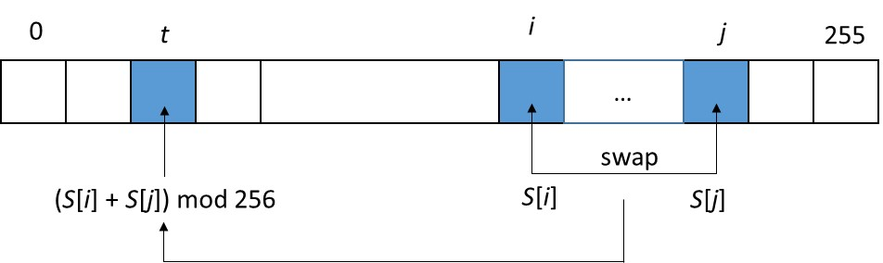

Slide 73
Sampai saat ini tidak ada yang dapat memecahkan RC4 sehinggat dapat dikatakan sangat kuat.
Terdapat laporan versi kunci 40 bit dapat dipecahkan secara brute force.
RC4 juga mudah diserang dengan known-plaintext attack, dengan cara meng-XOR-kan dua set byte cipherteks (kelemahan umum pada cipher-aliran)

Slide 74
Aplikasi:
Cocok untuk enkripsi berkas citra (derajat keabuan 0 – 255)
Cocok untuk enkripsi record atau field basis data (karena ukuran cipherteks = plainteks)

Slide 75
A5

Slide 76
A5: cipher aliran yang digunakan untuk mengenkripsi transmisi sinyal percakapan dari standard telepon seluler GSM (Group Special Mobile).
Sinyal GSM dikirim sebagai barisan frame. Satu frame panjangnya 228 bit dan dikirim setiap 4,6 milidetik.
A5 digunakan untuk untuk menghasilkan kunci-alir (keystream) 228-bit yang kemudian di-XOR-kan dengan frame. Kunci eksternal (session key) panjangnya 64 bit.

Slide 77
GSM merupakan standard telepon seluler Eropa
A5 Dibuat oleh Perancis
Tidak semua operator GSM mengimplementasikan enkripsi, bergantung regulasi (seperti di Indonesia)
A5 ada dua versi:
1. A5/1 : versi kuat A5, digunakan di Eropa
2. A5/2 (Kasumi) : versi ekspor, lebih lemah
Algoritma A5/1 pada awalnya rahasia, tetapi pada tahun 1994 melalui reverse engineering, algoritmanya terbongkar.

Slide 78
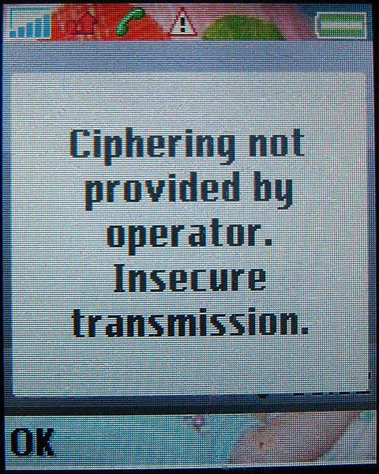
Kasus dimana operator GSM tidak mengenkripsi
transmisi percakapan (Sumber: Wikipedia)

Slide 79
A5 terdiri dari 3 buah LFSR , masing-masing panjangnya 19, 22, dan 23 bit (total = 19 + 22 + 23 = 64).
Bit-bit di dalam register diindeks dimana bit paling tidak penting (LSB) diindeks dengan 0 (elemen paling kanan).
Luaran (output) dari A5 adalah hasil XOR dari ketiga buah LFSR ini.
A5 menggunakan tiga buah kendali detak (clock) yang variabel:
- bit ke-8 pada register 1
  - bit ke-10 pada register 2
  - bit ke-10 pada register 3

Slide 80
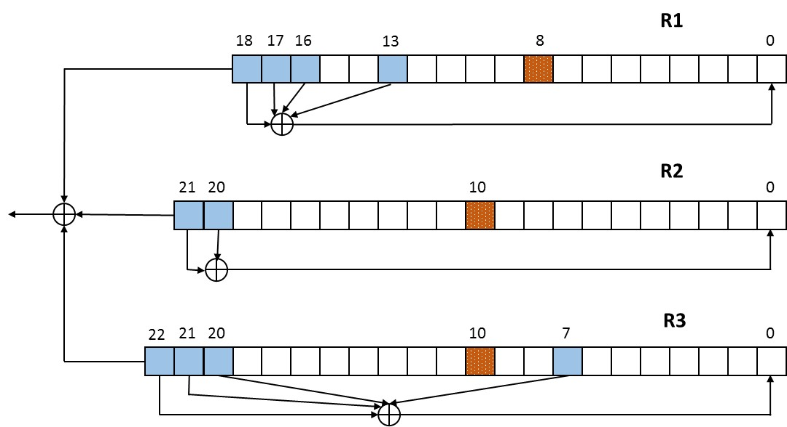

Slide 81
Register mula-mula diinisialisasi dengan 0.
Kunci rahasia (session key) K sepanjang 64 bit dicampur menurut aturan berikut:
Ada 64 putaran (why?). Untuk putaran ke-i, bit ke-i ditambah dengan bit LSB dari setiap register dengan operasi XOR:
R[0] ← R[0] + K[i]
Tiap register kemudian didetak (clocked).

Slide 82
Tiap register didetak (clock) berdasarkan bit pertengahannya (masing-masing: 8, 10, dan 10).
Setiap register mempunyai bit pendetakan (tapped bit) yang berbeda-beda (Contoh: bit ke-18, 17, 16, 13 pada register 1).
Pada setiap siklus (i=1..64), pendetakan menggunakan aturan mayoritas: Bit-bit tengah diperiksa dan bit mayoritasnya ditentukan. Jika bit tengah sebuah register sama dengan bit mayoritas, maka register tersebut didetak (dipompa ke kiri)

Slide 83
Pada setiap siklus, paling sedikit dua atau register yang didetak. Peluang sebuah register didetak pada setiap siklus adalah 3/4.
Cipher menghasilkan keytream yang panjangnya 228 bit untuk kemudian dienkripsi dengan meng-XOR-kan nya dengan setiap frame.
Laporan mengenai serangan pada A5/1 dapat dibaca di sini: http://en.wikipedia.org/wiki/A5/1

Slide 84
“A number of attacks on A5/1 have been published. Some require an expensive preprocessing stage after which the cipher can be attacked in minutes or seconds. Until recently, the weaknesses have been passive attacks using the known plaintext assumption. In 2003, more serious weaknesses were identified which can be exploited in the ciphertext-only scenario, or by an active attacker. In 2006 Elad Barkan, Eli Biham and Nathan Keller demonstrated attacks against A5/1, A5/3, or even GPRS that allow attackers to tap GSM mobile phone conversations and decrypt them either in real-time, or at any later time.”
(Sumber: Wikipedia)

